Slide 1
Система стимулирования педагогических кадров общеобразовательной организации в сложных социальных условиях
Золотарева
Ольга Владимировна,
МБОУ «Шишинская СОШ», Топкинский МР

Slide 2
«Каторга не там, где работают киркой. Она ужасна не тем, что это тяжкий труд. Каторга там, где удары лишены смысла, Где труд не соединяет человека с людьми». А. де Сент-Экзюпери

Slide 3
Характеристика кадрового состава МБОУ "Шишинская СОШ"
в 2016-2017 учебном году в школе работают во главе с директором 1 зам. директора по УВР, 1 зам. директора по ВР, 17 учителей на постоянной основе, 3 учителя по совместительству, 1 педагог-организатор
4 человека имеют высшую квалификационную категорию, 11 - первую квалификационную категорию

Slide 4
Характеристика кадрового состава МБОУ "Шишинская СОШ"
один учитель награжден значком "Отличник народного просвещения"
один учитель награжден медалью "За достойное воспитание детей"
один учитель награжден медалью "За особый вклад в развитие Топкинского района"
средний возраст учителей - 44 года

Slide 5
Материальное стимулирование педагогических кадров в МБОУ "Шишинская СОШ"
на основе Положения об оплате труда
на основе Коллективного договора
на основе дифференцированных показателей эффективности труда учителей начальных классов, учителей среднего и старшего звена (оценочных листов)

Slide 6
Проблемы
Погоня за количественными результатами в стимулировании негативно отражается на качественных.
Одна и та же оплата труда стимулирует количественные результаты, но не стимулирует качественные, поскольку работник уже достиг предела своих способностей в определенной работе.
Одна и та же оплата труда может оказывать разное воздействие на трудовую активность в условиях дефицита кадров и их достатка (кадры могут просто спекулировать на своей незаменимости, значимости для производства в данный момент).
Особенность оплаты труда в неблагоприятных условиях и во внеурочное время заключается в том, что стимулирование является не вознаграждением за конкретные результаты труда, а компенсацией (здесь необходим особый подход к работнику, беседа с ним по поводу заработной платы)

Slide 7
Принципы морального стимулирования
Гуманности
Справедливости
Целостности
Объективности
Гласности и т.д.

Slide 8
Проблемы морального стимулирования труда педагогов
не сформирована единая система нравственных ценностей (в том числе педагогических) в ОО
отсутствует эффективный механизм управления моральным стимулированием труда педагогов
не всегда отражены в локальных актах

Slide 9
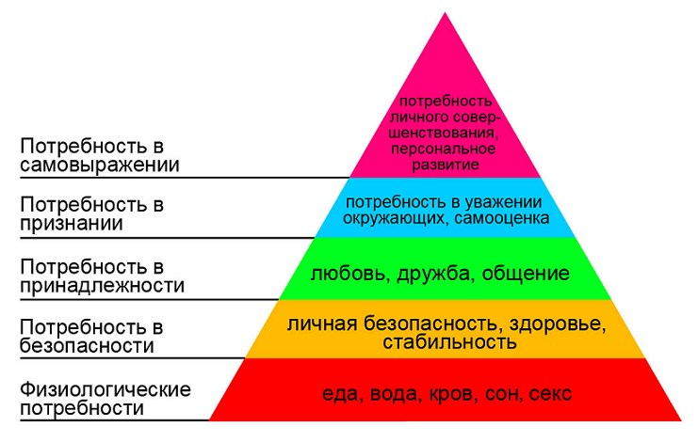
Пирамида потребностей (А. Маслоу)

Slide 10
Логическая цепочка решения проблем морального стимулирования труда педагогических работников
Критерии самоанализа.
Мотивы труда.
Моральное стимулирование.
Удовлетворение высших потребностей.
Желаемый результат.

Slide 11
Моральное стимулирование труда педагогов
Критерии самоанализа | Мотивы к труду | Моральные стимулы труда
1. Моя методическая тема | Целенаправленная работа над единой методической темой, соответствующей и вытекающей из общешкольной методической темы | Право на методический день, возможность участия в профессиональных конкурсах, повышение квалификации.
2. Изученная литература по методической теме. | Систематическое повышение теоретической компетентности педагога по данному направлению работы. | Дополнительный методический день в каникулярное время.
3. Выступления. Обобщение и распространение опыта работы учителя по методической теме. | Самоутверждение через обобщение опыта на школьном, муниципальном, окружном, региональном, всероссийском уровнях и участие в различного рода очных и заочных профессиональных конкурсах. | Помощь и содействие в выдвижении, поддержка в участии престижных для педагогов конкурсах. Присвоение званий победителя, призера, награждения, записи в трудовых книжках, публикации опыта педагогов и его достижений через СМИ

Slide 12
4. Проведено открытых уроков, мастер – классов, творческих лабораторий по методической теме. | Активное распространение собственного инновационного опыта, прохождение его экспертизы. | Направления педагогов на различные проблемные конференции и семинары разного уровня за счет школы. Предоставление возможности поднятия имиджа школы, педагога на ответственных мероприятиях школы, района, округа, области.
5. Посещение уроков у коллег. | Развитие аналитической и рефлексивной компетентности. | Предоставление возможности для учебы, стажировки у лучших учителей, взаимообмена педагогическими инновационными находками. Взаимообщение, взаимообогащение педагогов.
6. Посещение уроков администрацией. | Получение экспертизы профессиональной компетентности педагога от администрации, методической помощи. | Написание справок по ВШК, собеседование с учителем, выражение благодарности за труд или предложение рекомендаций.

Slide 13
7. Изготовление наглядности, дидактических материалов, презентаций к урокам, ЭОР. | Усовершенствование качества комплекса необходимых ТСО, их целесообразность и эффективность влияния на качество УВП | Предоставление дополнительных методических дней. Содействие на получение современно оборудованного кабинета по предмету. Возможность участия и победы в конкурсах.
8. Уровень и качество обученности по предмету. | Позитивная динамика работы педагога по сравнению с прошлыми годами, районными, окружными, областными показателями. | Выдвижение на награждение разного уровня наград, предоставление творческого отпуска для обобщения опыта по достижению качественных результатов работы. Выдвижение на повышение квалификационного разряда.
9. Победители олимпиад (школьного, районного, областного уровня) | Обобщение опыта работы с одаренными детьми. | Дополнительные дни к отпуску, выпуск авторских публикаций.

Slide 14
10. Курсовая подготовка. | Повышение уровня профессионализма. | Организация и проведение курсовой подготовки на базе школы за счет ОУ, привлечение к руководству методическими службами в школе, поручение о выступлениях на семинарах разного уровня.
11. Аттестация. | Постоянное повышение уровня квалификации. | Назначение руководителями творческих групп, РМО, ОМО. Предоставление возможности открыть собственный мастер-класс, творческую лабораторию на базе района, школы, выдвижение на отраслевые государственные награды.

Slide 15
Технология управления морального стимулирования труда педагогов состоит и трех этапов:
Диагностика – сбор информации о состоянии управляющего объекта.
Анализ полученной информации.
Выдача воздействующей информации.

Slide 16
Алгоритм действий
1 шаг
Педагоги делают самоанализ методической работы.
2 шаг
Руководители МО обобщают самоанализ по критериям и делают отчёт в форме справки ВШК.
3 шаг
Заполняется сводная таблица заместителем директора по УВР в конце учебного года, которая дает объективную и полную информацию о кандидатах на выдвижение наград отраслевого и государственного уровня.

Slide 17
Алгоритм действий
4 шаг
Подводятся итоги на методическом совете и педсовете «Анализ работы школы по конечным результатам», награждение и поощрение учителей. Утверждение кандидатур на награждение отраслевыми и государственными наградами.
5 шаг
Обобщается и распространяется опыт педагогов на школьной научно-практической конференции, где определяются новые направления и перспективы методической работы.

Slide 18
Муниципальное бюджетное общеобразовательное учреждение "Шишинская средняя общеобразовательная школа"
652310, Кемеровская область,
Топкинский район,
пос. Шишино, ул. М. Горького, 9
тел./факс 8-384-54-95-4-83
e-mail: shishka_50@mail.ru
Директор школы: Якушев Юрий Александрович

